Slide 1

Classificação Produtos - elo 7
Leonardo vila franca RA: 20.84109-4
Lívia Zanfelici Fanucchi RA: 20.84071-3
Lucas Buk cardoso RA: 20.84113-2

Slide 2






Problema
Classificar os produtos existentes em 6 categorias
Lembrancinhas
Bijuterias e Joias
Decoração
Bebê
Papel e Cia
Outros

Slide 3



Proposta de solução
Saída
Modelo único para a classificação da coluna categoria
Dados
Modelo

Slide 4
Dados Utilizados
Features
product_id
seller_id
search_page
position
price
weight
express_delivery
minimum_quantity
view_counts
order_counts
title
query
creation_date
Label
category

Slide 5
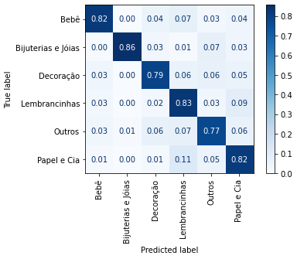
Resultados
Modelo LightGBM
Acurácia
82%

Slide 6

OBRIGADO!

